Slide 1
Epidemia COVID-19
Monitoraggio del rischio
17 settembre 2021
Silvio Brusaferro
Istituto Superiore di Sanità

Slide 2
Situazione epidemiologica in Europa

Slide 3

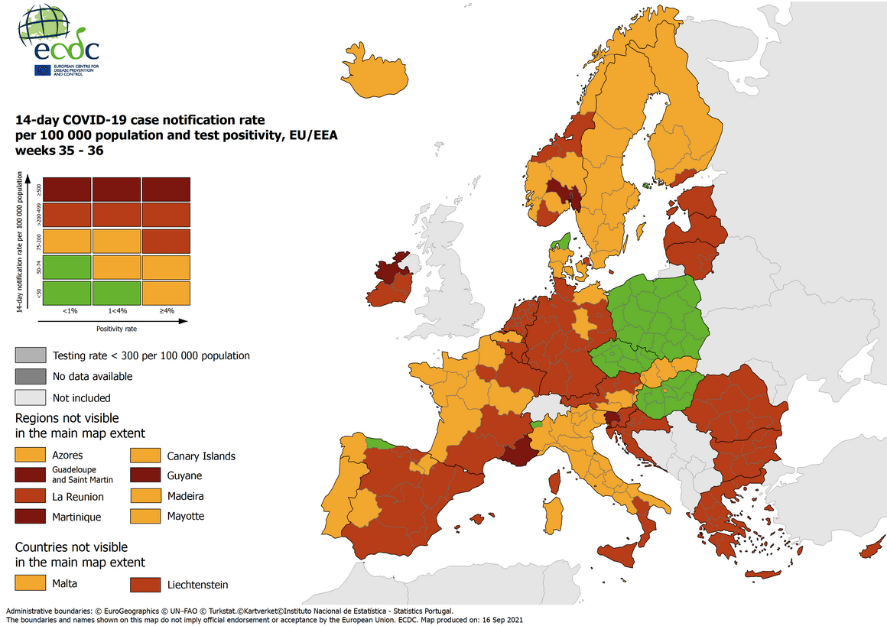
Casi notificati al Centro Europeo per la Prevenzione ed il Controllo delle Malattie (ECDC)
La situazione italiana riflette l’epidemiologia di altri paesi UE/SEE (16 settembre)
https://www.ecdc.europa.eu/en/covid-19/situation-updates/weekly-maps-coordinated-restriction-free-movement

Slide 4
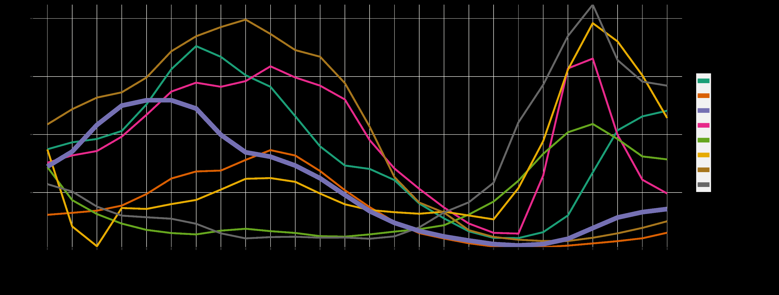

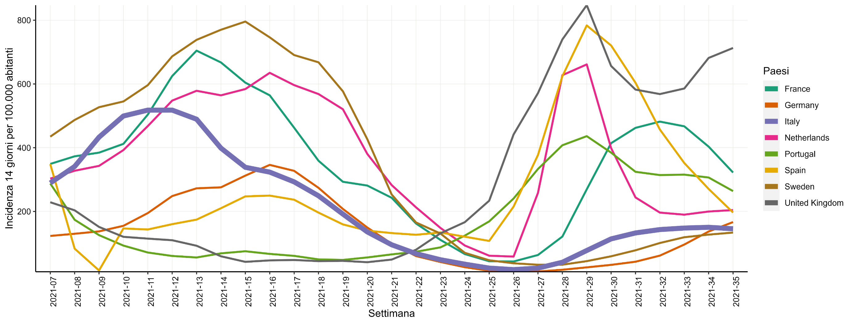
Andamento incidenza (14 gg) in quasi tutti i paesi europei (ECDC) fino al 16 settembre
Data di ultimo aggiornamento: 16 settembre 2021

Slide 5
Situazione epidemiologica in Italia

Slide 6
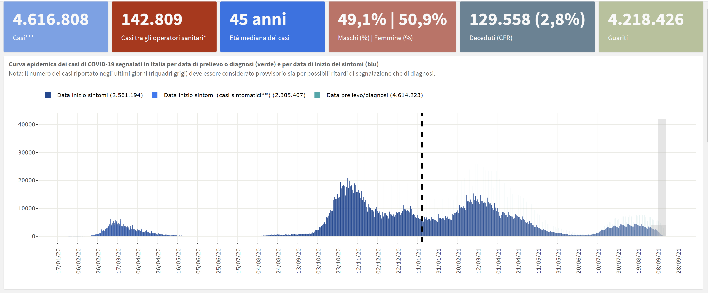
Casi notificati al sistema di Sorveglianza integrata COVID-19 in Italia
Data di ultimo aggiornamento: 15 settembre 2021

Slide 7
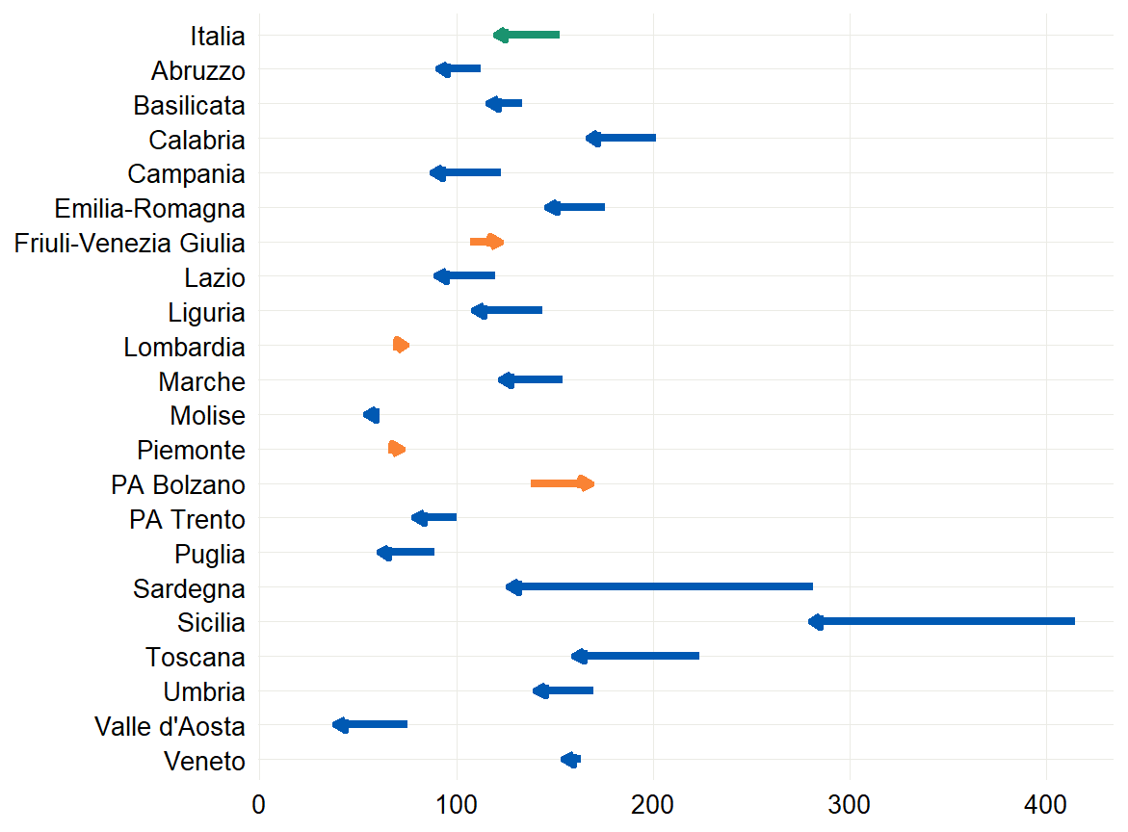
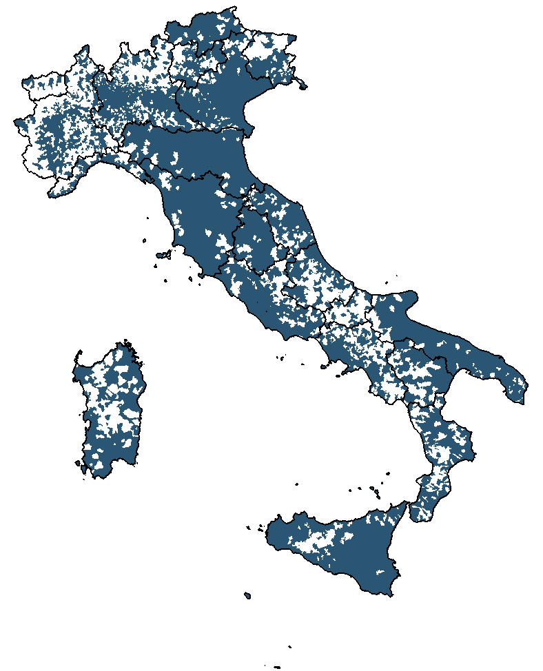
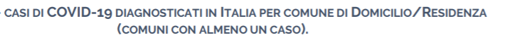
Casi in aumento in 4 Regioni/PPAA e nuovi casi presenti su parte del territorio nazionale negli ultimi 14 giorni
5.082 comuni con almeno un caso nelle ultime due settimane
4.716 comuni nelle due settimane precedenti
CONFRONTO TRA IL NUMERO CASI DI COVID-19 (PER 100.000 AB) DIAGNOSTICATI IN ITALIA
PER REGIONE NEL PERIODO 30/8-12/9/2021 E 16/8-29/8/2021
Data di ultimo aggiornamento:15 settembre 2021

Slide 8
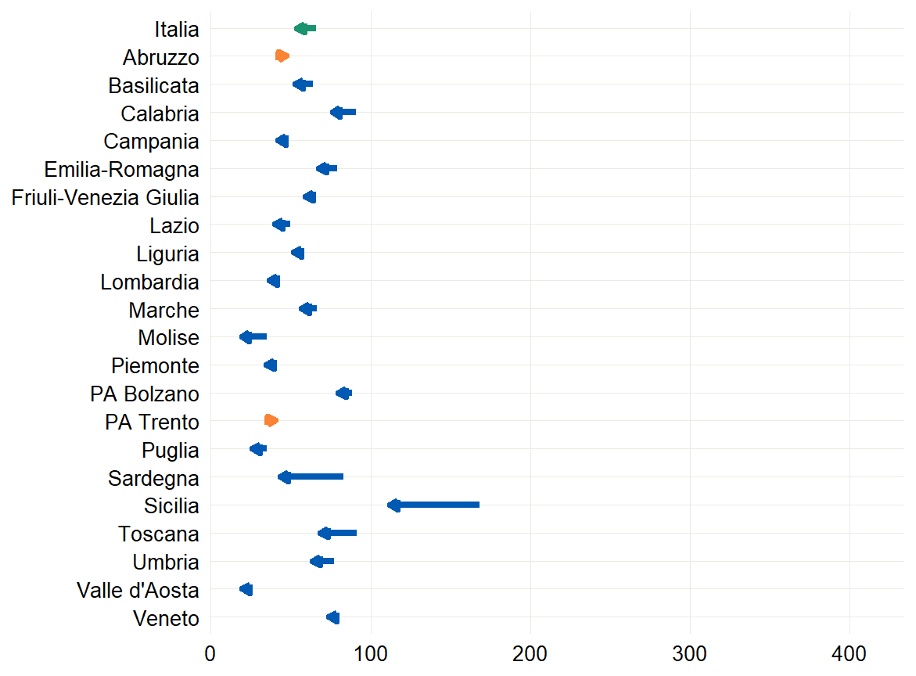
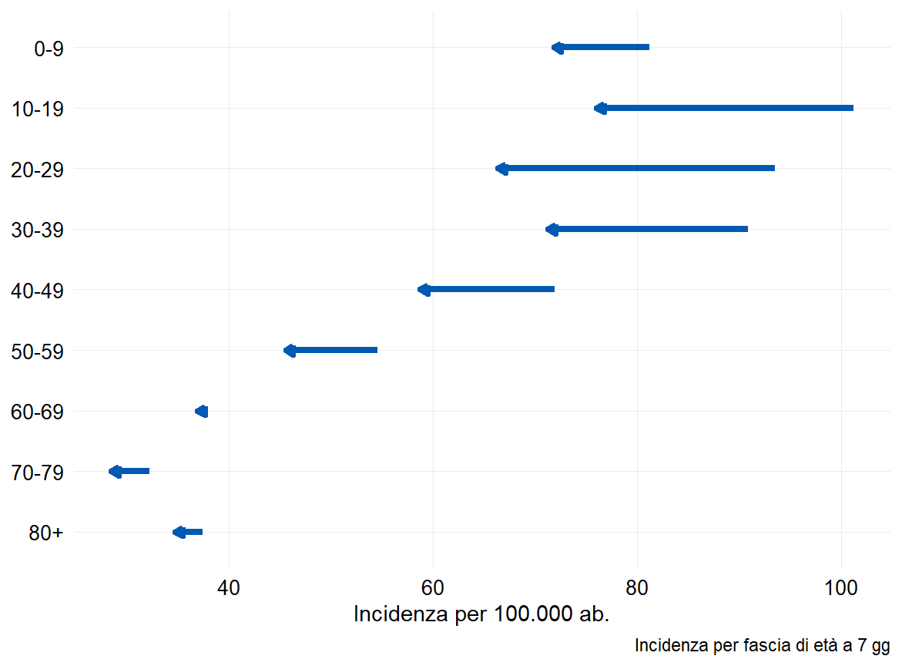
Casi in aumento in 3 Regioni/PPAA ma in nessuna fascia d’età, negli ultimi 7 giorni
CONFRONTO TRA IL NUMERO CASI DI COVID-19 (PER 100.000 AB) DIAGNOSTICATI IN ITALIA PER REGIONE E PER FASCIA D’ETA’ NEL PERIODO 6-12/9/2021
Data di ultimo aggiornamento: 15 settembre 2021

Slide 9
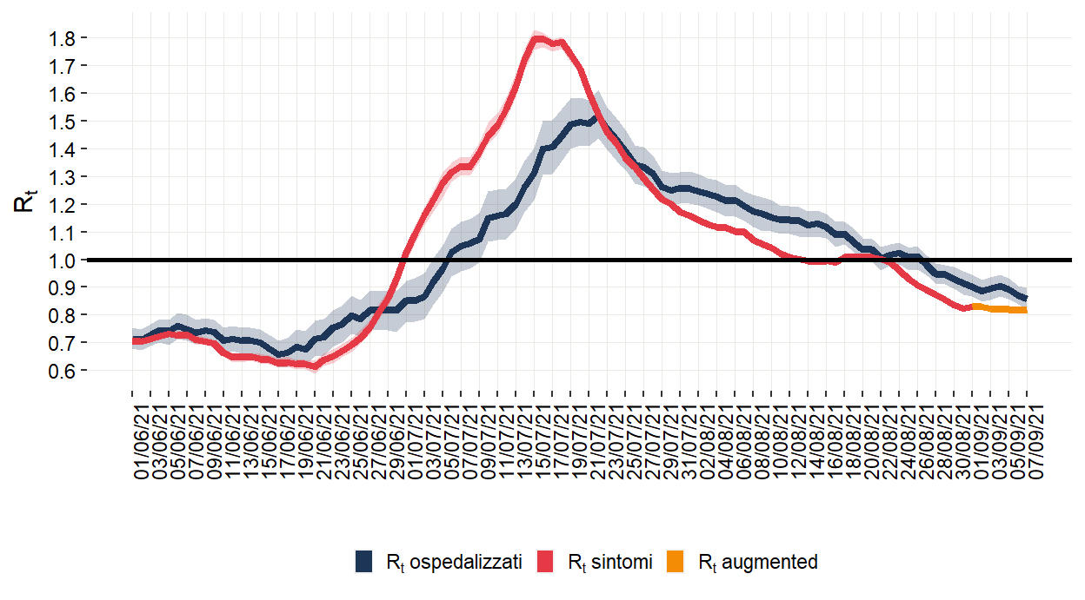
STIMA NAZIONALE DELL’RT PUNTALE (1/9), RT OSPEDALIZZAZIONI (7/9) E RT «AUGMENTED» (7/9) CALCOLATI CON DATI AL 15/09/2021
Puntuale: 0,83 (IC95%: 0,82-0,83) (al 1 settembre 2021)
Augmented: 0,82 (IC95%: 0,82-0,83)
(al 7 settembre 2021)
Ospedalizzazioni: 0,86 (IC95%: 0,82-0,90)
(al 7 settembre 2021)
Data di ultimo aggiornamento: 15 settembre 2021

Slide 10
STIMA DELL’RT MEDIO 14gg PER REGIONE/PA BASATO SU INIZIO SINTOMI FINO AL 1 SETTEMBRE 2021, CALCOLATO IL 15/09/2021
Data di ultimo aggiornamento: 15 settembre 2021

Slide 11
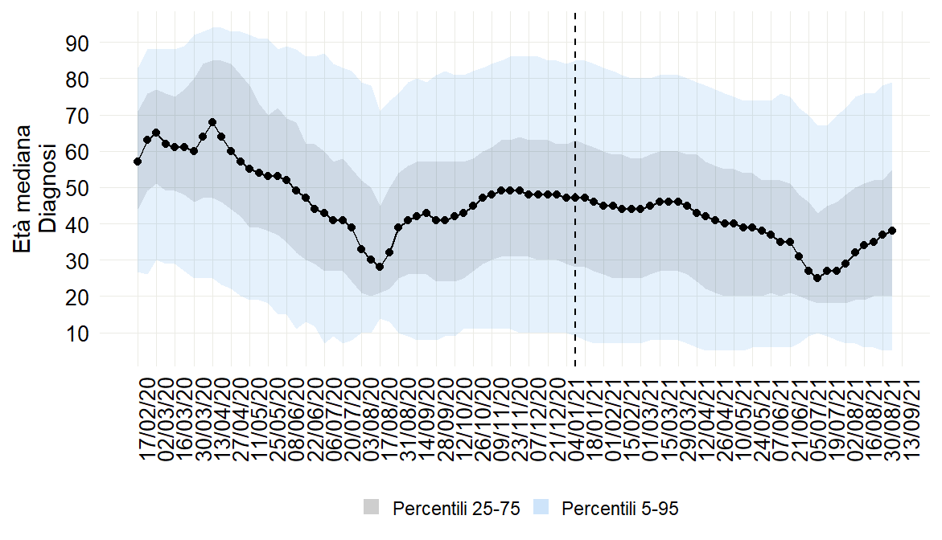
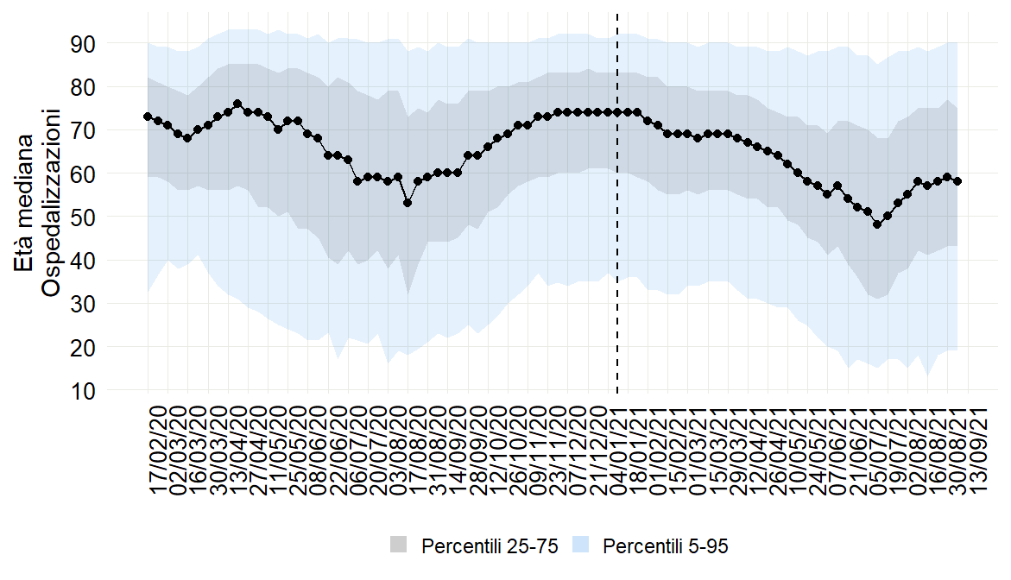
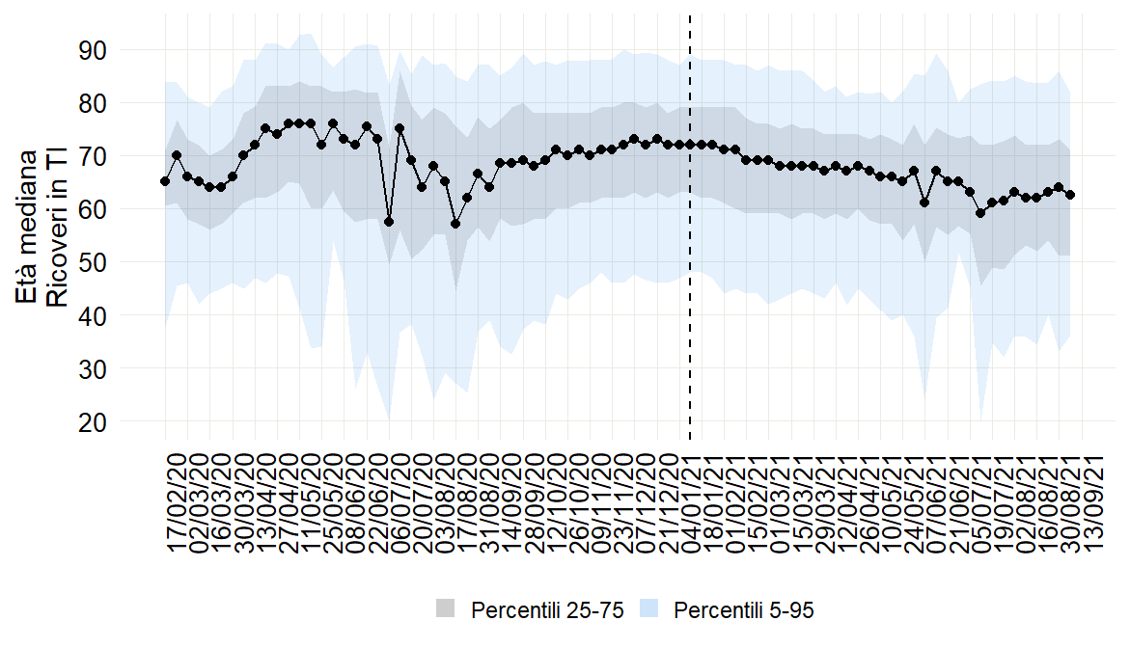
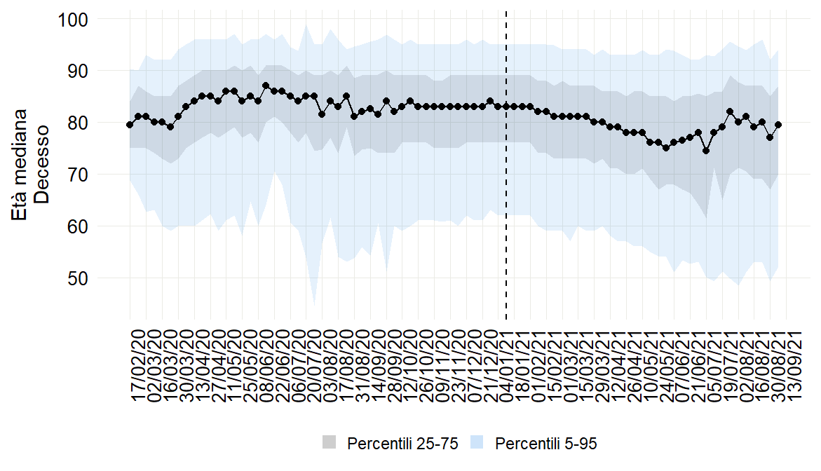
Età mediana alla diagnosi
Età mediana al primo ricovero
58 anni ultima settimana
38 anni ultima settimana
Età mediana all’ingresso in terapia intensiva
Età mediana al decesso
62,5 anni ultima settimana
79,5 anni ultima settimana

Slide 12
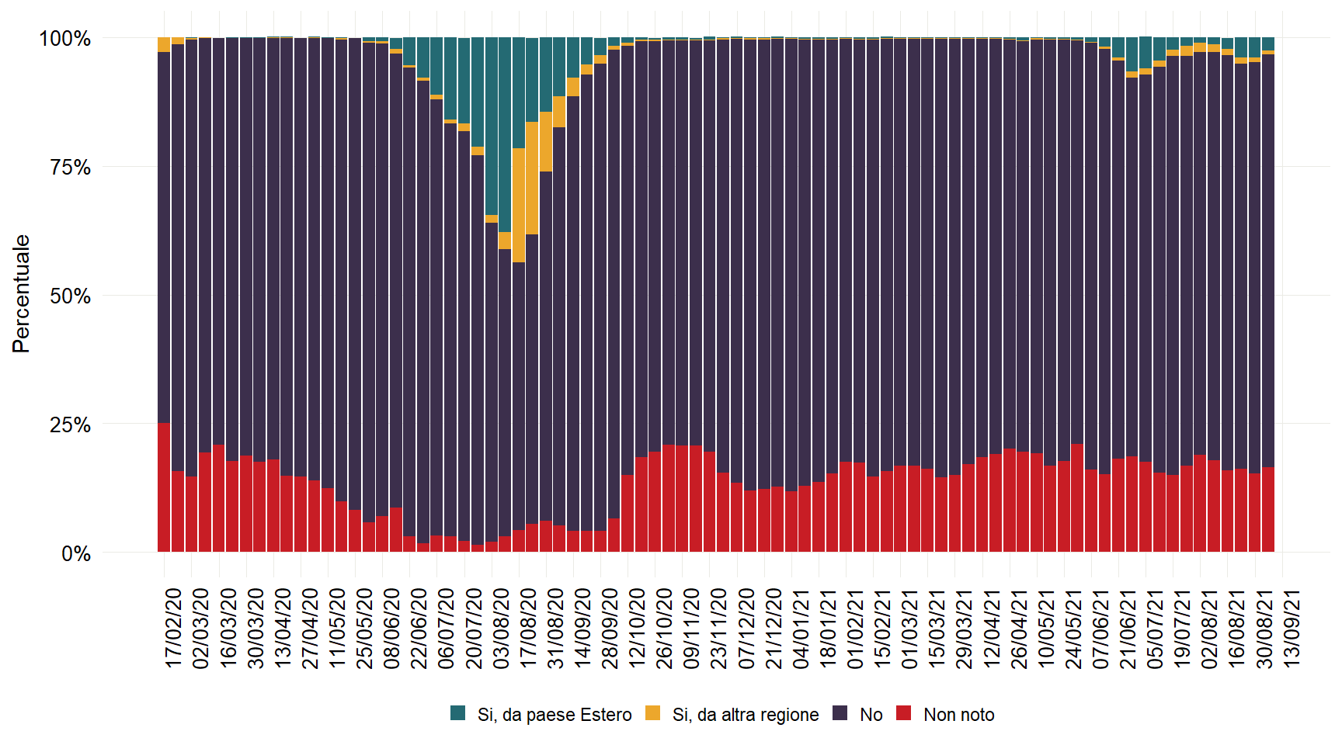
Casi importati da Paese Estero e da altra Regione/Pa
Data di ultimo aggiornamento: 15 settembre 2021

Slide 13
Focus sui casi pediatrici
Periodo di rilevazione: 04/01/2021 - 12/09/2021
Data produzione Report: 16 settembre 2021
Data di aggiornamento dati: 16 settembre 2021

Slide 14
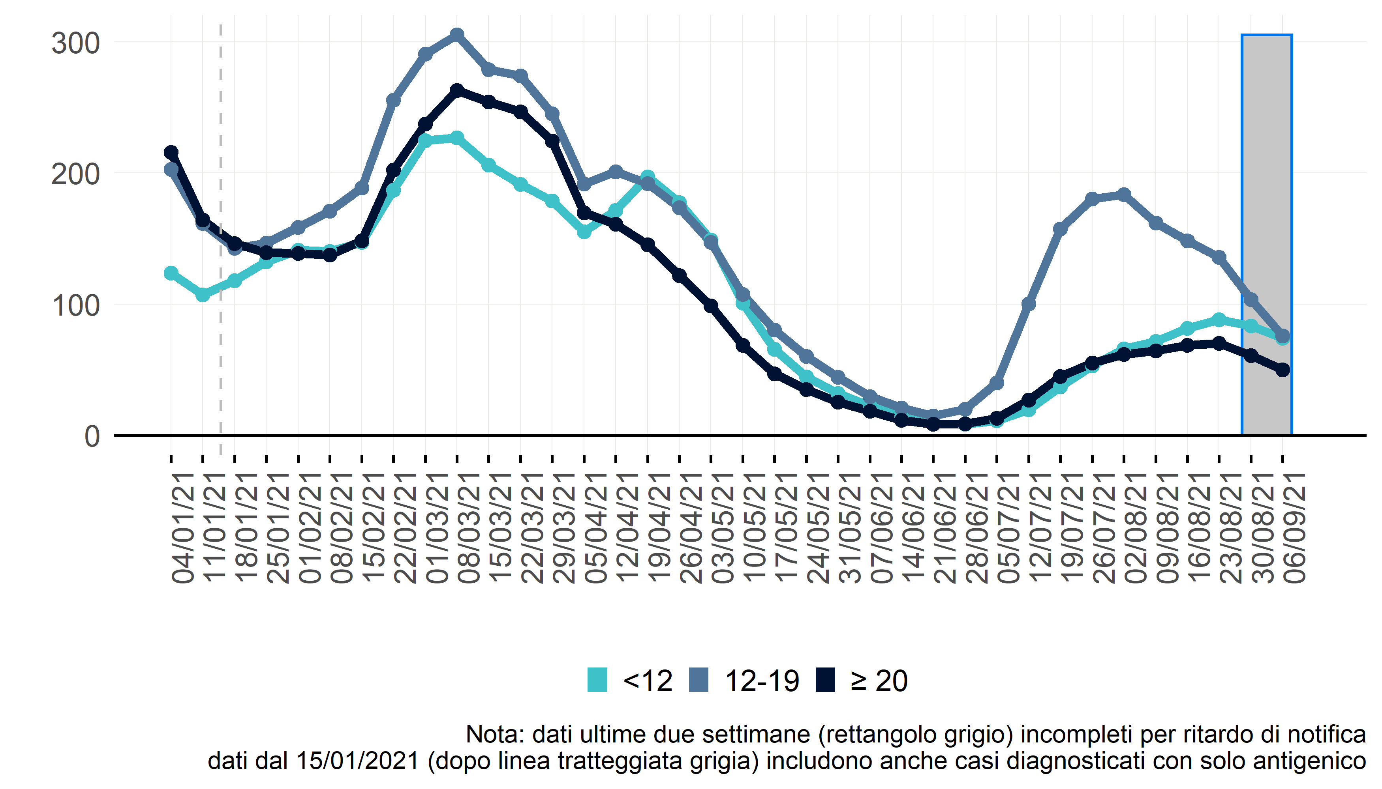
INCIDENZA PER 100.000 SETTIMANALE CASI CON ETÀ MINORE DI 12 ANNI, CON ETÀ COMPRESA TRA 12 E 19 ANNI E CON ETÀ MAGGIORE O UGUALE A 20 ANNI
Data di ultimo aggiornamento: 16 settembre 2021

Slide 15
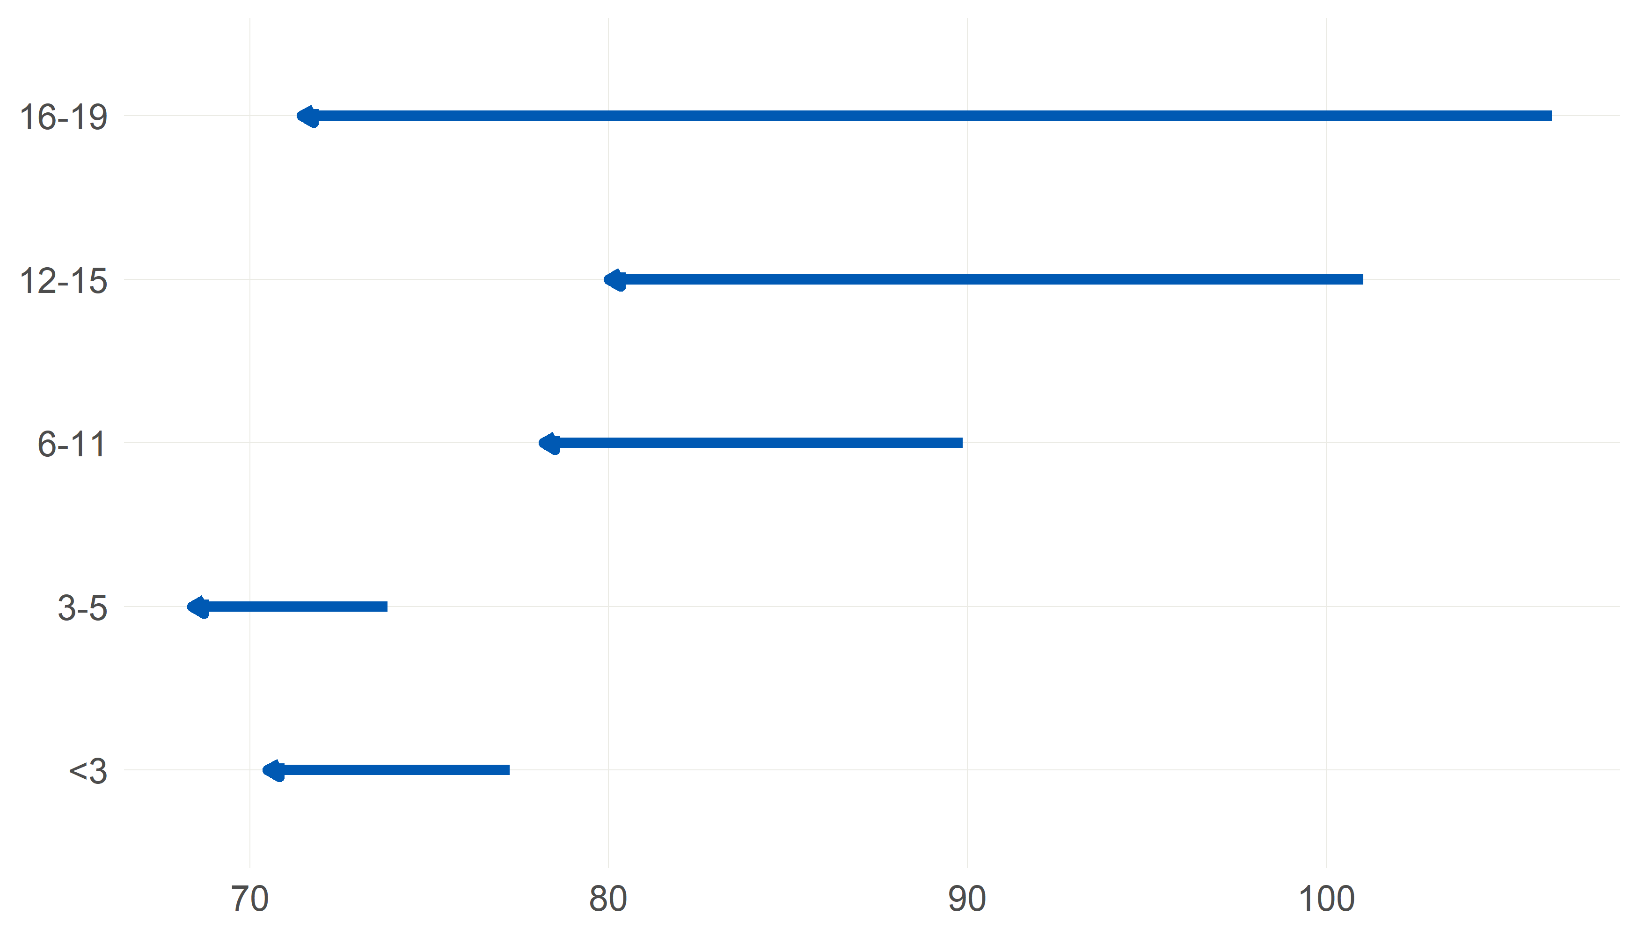
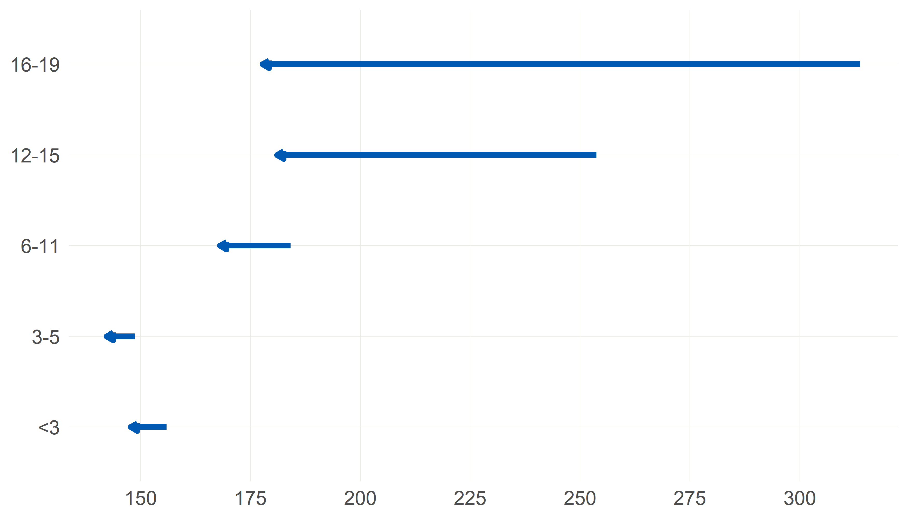
VARIAZIONE DELL’ INCIDENZA A 7 E A 14 GIORNI PER FASCIA DI ETÀ
Variazione incidenza a 7 giorni per fascia d'età (6/9-12/9/2021 vs 30/8-5/9/2021)
Variazione incidenza a 14 giorni per fascia d'età (30/8-12/9/2021 vs 16/8-29/8/2021)
Data di ultimo aggiornamento: 16 settembre 2021

Slide 16
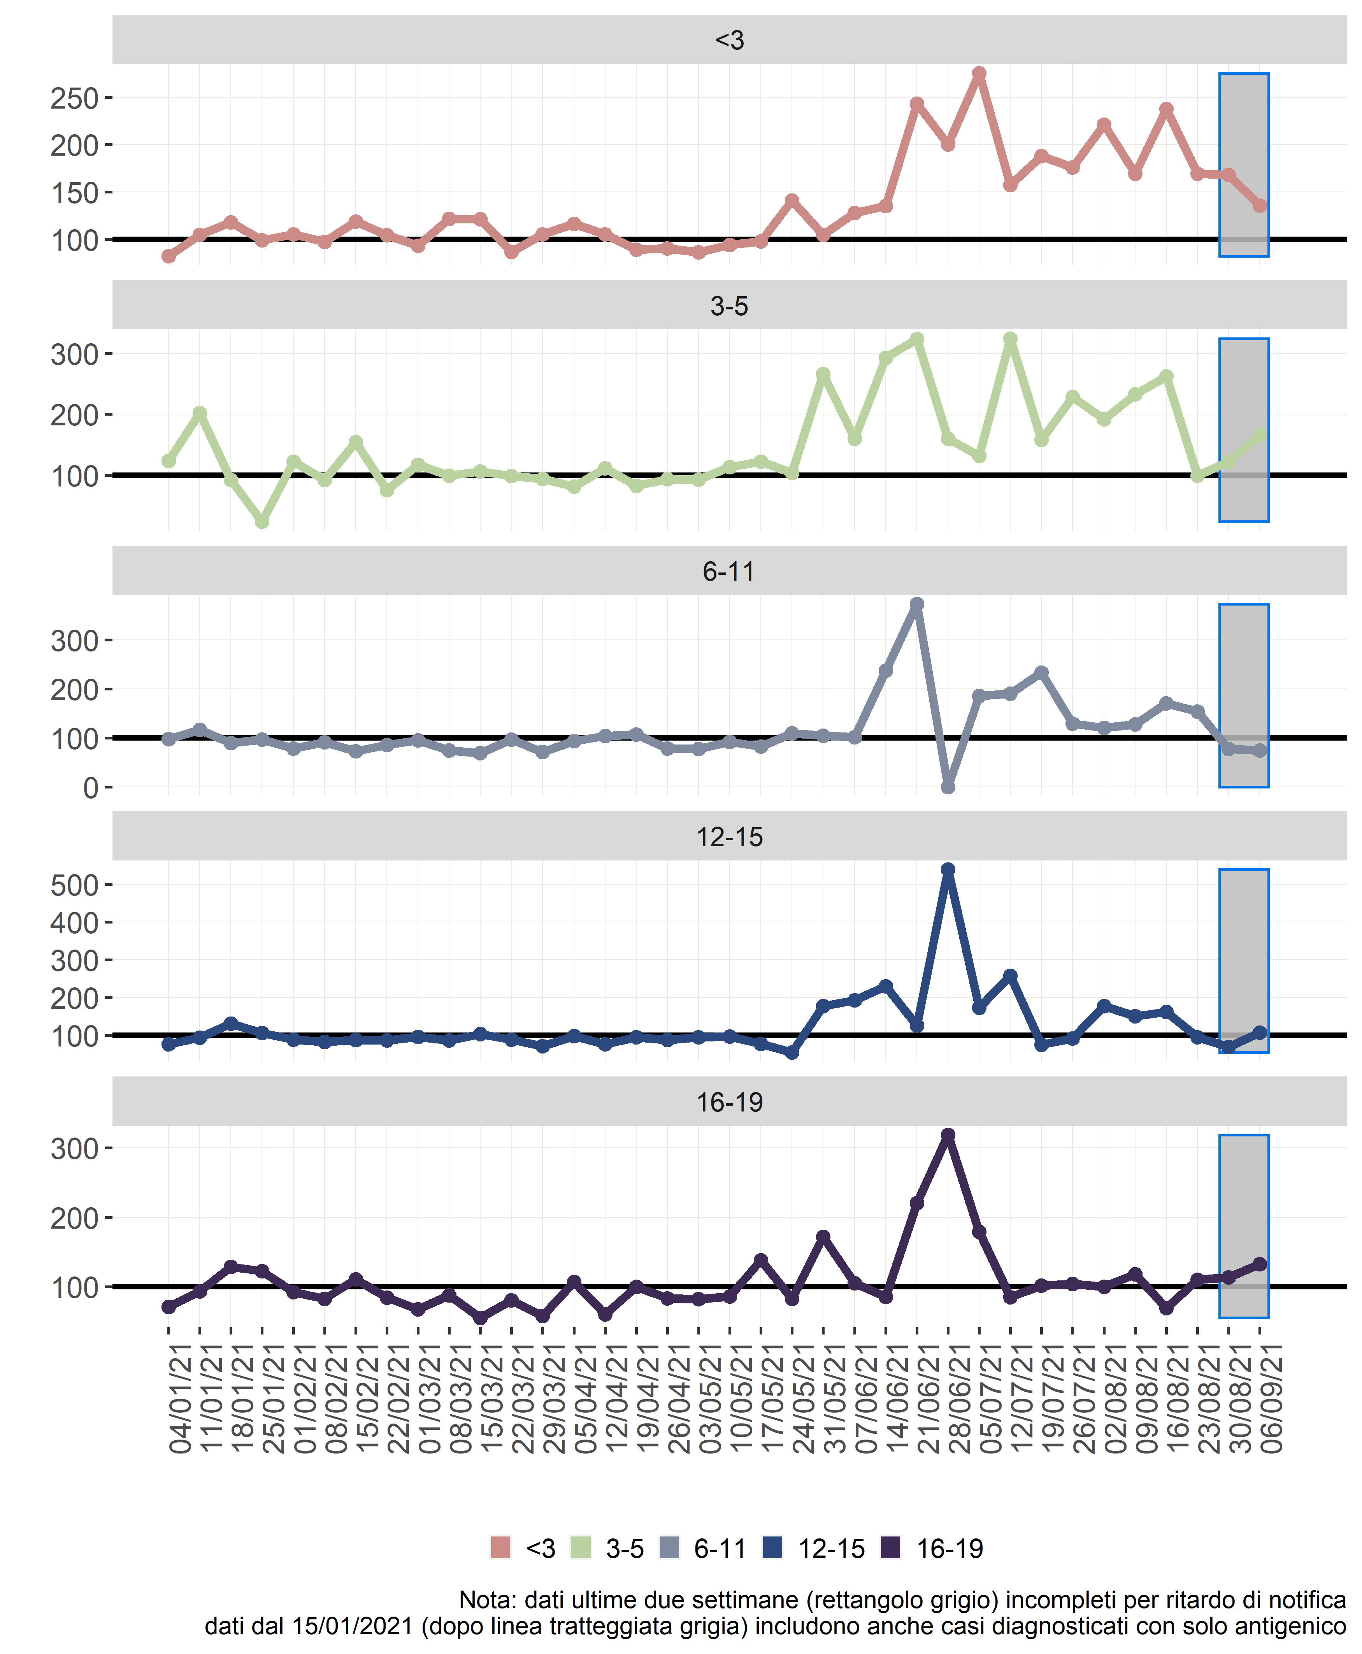
PERCENTUALE DI CASI CON STORICO DI RICOVERO PER SETTIMANA DI PRELIEVO/DIAGNOSI PER FASCIA D'ETÀ RISPETTO MESE DI GENNAIO 2021 (BASE 100)
Data di ultimo aggiornamento: 16 settembre 2021

Slide 17
NUMERO DI CASI, RICOVERI, RICOVERI IN TERAPIA INTENSIVA E DECESSI PER FASCIA D'ETÀ E PERIODO DAL 04/01/2021 AL 12/09/2021
Fascia d'età | Periodo | Percentuale di casi con storico di ricovero | Percentuale di casi con storico di ricovero in terapia intensiva | Percentuale di casi deceduti
<1 | 1 | 7.8% | 0.12% | 0.02%
<1 | 2 | 12.05% | 0.09% | 0.05%
tra 1 e 2 aa | 1 | 1.75% | 0.03% | 0%
tra 1 e 2 aa | 2 | 3.03% | 0.02% | 0%
tra 3 e 5 aa | 1 | 0.65% | 0.01% | 0%
tra 3 e 5 aa | 2 | 1.15% | 0.01% | 0%
tra 6 e 11 aa | 1 | 0.48% | 0.01% | 0%
tra 6 e 11 aa | 2 | 0.71% | 0.01% | 0%
tra 12 e 15 aa | 1 | 0.53% | 0.02% | 0%
tra 12 e 15 aa | 2 | 0.73% | 0.01% | 0%
tra 16 e 19 aa | 1 | 0.73% | 0.03% | 0%
tra 16 e 19 aa | 2 | 0.9% | 0.01% | 0%
Un aumento nella percentuale di ricoveri in particolare nelle fasce di età < 3aa (principalmente <1aa), che tuttavia non si accompagna ad un aumento analogo nella percentuale di ricovero in Terapia Intensiva (in diminuzione)
Periodo 1: 04/01/2021 - 30/06/2021
Periodo 2: 01/07/2021 - 12/09/2021
Data di ultimo aggiornamento: 16 settembre 2021

Slide 18
Monitoraggio dell’impatto dell’epidemia sui servizi sanitari ospedalieri

Slide 19
Indicatori decisionali come da Decreto Legge del 18 maggio 2021 n.65 articolo 13 - Aggiornamento del 14/09/2021
Regione | Incidenza a 7 gg/100.000 pop - Periodo di riferimento 27 agosto -2 settembre 2021 | Incidenza 7gg/100.000 pop - Periodo di riferimento 3-9 settembre 2021 | Incidenza 7gg/100.000 pop - Periodo di riferimento 10-16 settembre 2021 | % OCCUPAZIONE PL AREA MEDICA DA PAZIENTI COVID al 14/09/2021 | % OCCUPAZIONE PL TERAPIA INTENSIVA DA PAZIENTI COVID (DL 23 Luglio 2021 n.105) al 14/09/2021
Abruzzo | 52,6 | 46,6 | 43,6 | 5,5% | 4,0%
Basilicata | 74,9 | 57,2 | 55,5 | 12,6% | 6,5%
Calabria | 104,3 | 92,1 | 84,8 | 17,4% | 10,7%
Campania | 56 | 48,7 | 44,0 | 9,7% | 2,8%
Emilia Romagna | 88 | 77,3 | 68,0 | 5,4% | 4,8%
Friuli Venezia Giulia | 72,1 | 71,9 | 60,5 | 3,5% | 5,1%
Lazio | 47,2 | 45,1 | 40,4 | 7,0% | 5,2%
Liguria | 64,4 | 57,6 | 46,3 | 5,5% | 3,5%
Lombardia | 38,1 | 36,5 | 35,1 | 6,8% | 3,9%
Marche | 77,6 | 70,4 | 52,8 | 5,7% | 12,9%
Molise | 41,1 | 31,0 | 17,2 | 5,1% | 5,1%
PA di Bolzano | 71,4 | 91,4 | 90,5 | 4,4% | 8,8%
PA di Trento | 43,3 | 43,5 | 39,5 | 3,7% | 1,1%
Piemonte | 36,4 | 37,4 | 36,5 | 3,5% | 3,7%
Puglia | 41,7 | 35,2 | 32,1 | 6,7% | 3,8%
Sardegna | 117,4 | 73,4 | 45,1 | 12,5% | 11,3%
Sicilia | 190,4 | 148,7 | 109,1 | 20,7% | 11,8%
Toscana | 102,6 | 84,3 | 70,2 | 7,2% | 10,0%
Umbria | 78,3 | 71,7 | 59,2 | 6,7% | 5,5%
Valle d'Aosta | 16,9 | 20,2 | 15,3 | 2,4% | 0,0%
Veneto | 92,9 | 81,3 | 72,8 | 3,6% | 5,6%
ITALIA | 74 | 64 | 54 | 7,2% | 5,8%
Fonte dati: Ministero della Salute / Protezione Civile

Slide 20
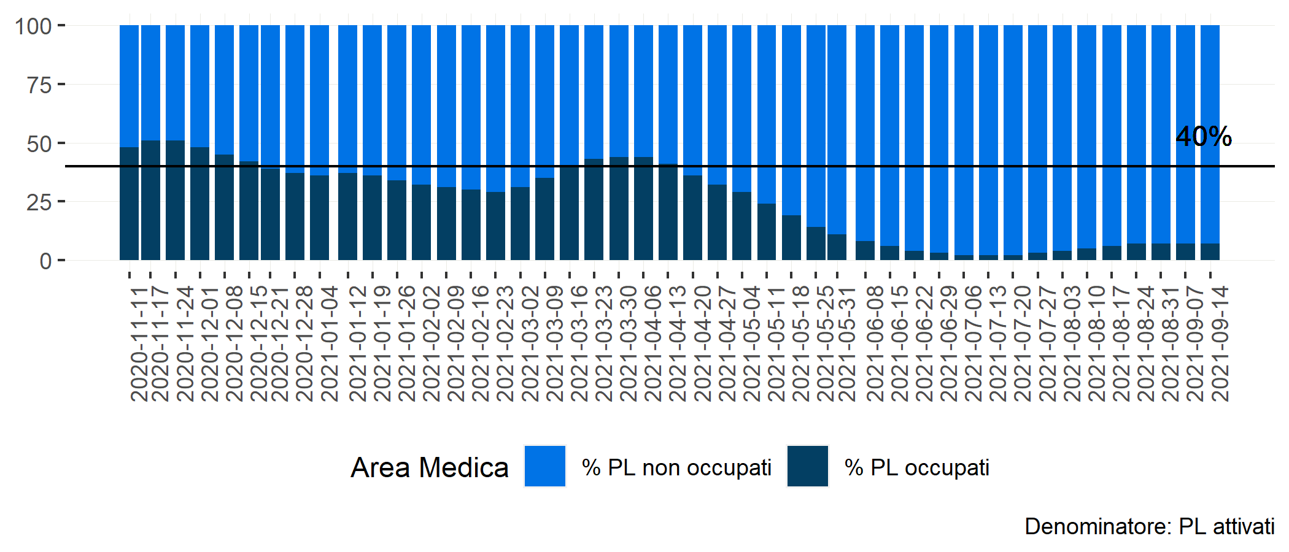
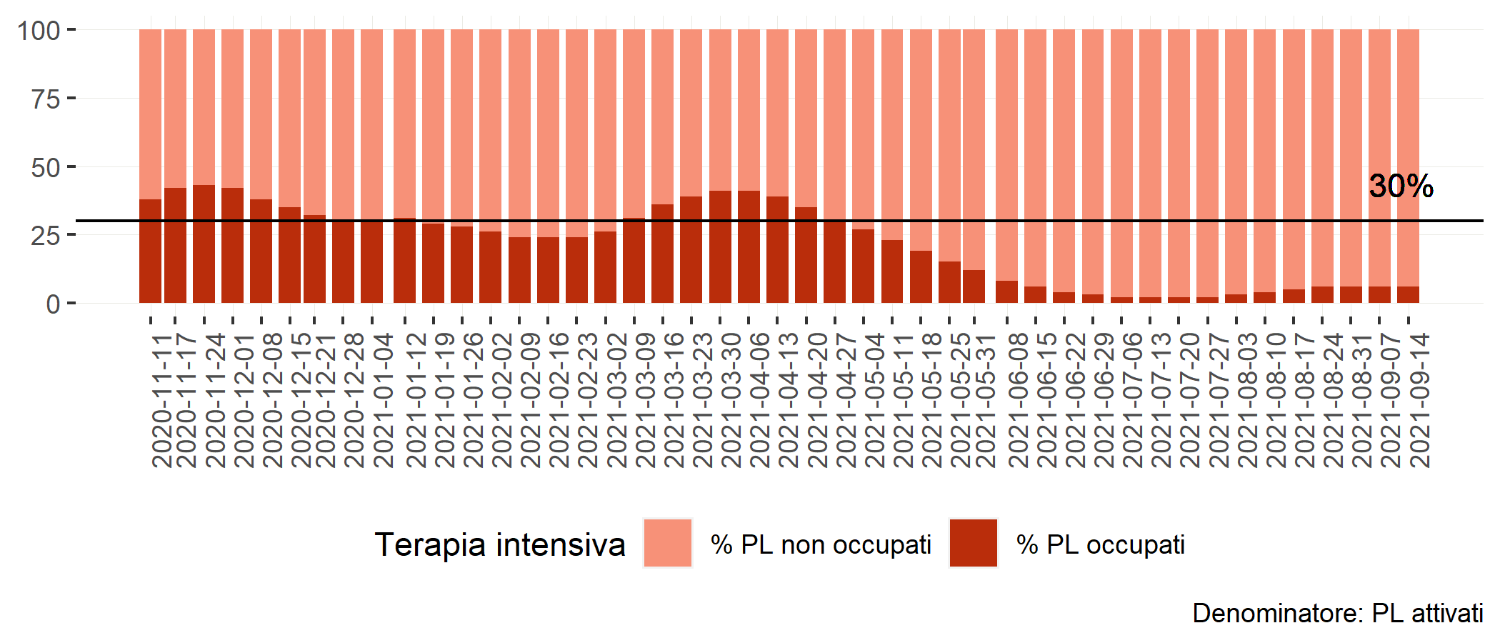
Occupazione dei posti letto in area medica e terapia intensiva
Il tasso di occupazione in terapia intensiva è stabile al 6,1%, corrispondente ad una lieve diminuzione nel numero di persone ricoverate che passa da 563 (7/09/2021) a 554 (14/09/2021).
Il tasso di occupazione in aree mediche a livello nazionale diminuisce al 7,2%. Il numero di persone ricoverate in queste aree è in diminuzione da 4.307 (7/09/2021) a 4.165 (14/09/2021).
Data di ultimo aggiornamento: 14 settembre 2021

Slide 21
N. assoluto e incidenza casi diagnosticati per Regione/PA, 10/09/2021-16/09/2021
tamponi e % positività
Regione/PA | Popolazione | Tamponi nei 7gg | Casi testati nei 7gg | Nuovi casi nei 7gg | Tamponi 7gg/100 000 pop | Incidenza 7gg/100 000 pop | Percentuale positivita'
Abruzzo | 1.285.256 | 47.324 | 11.145 | 560 | 3.682 | 43,6 | 1,2
Basilicata | 547.579 | 5.240 | 1.675 | 304 | 957 | 55,5 | 5,8
Calabria | 1.877.728 | 27.058 | 17.962 | 1.593 | 1.441 | 84,8 | 5,9
Campania | 5.679.759 | 117.459 | 21.730 | 2.500 | 2.068 | 44,0 | 2,1
Emilia-Romagna | 4.445.549 | 200.036 | 14.086 | 3.021 | 4.500 | 68,0 | 1,5
Friuli Venezia Giulia | 1.198.753 | 57.548 | 10.616 | 725 | 4.801 | 60,5 | 1,3
Lazio | 5.720.796 | 148.917 | 19.001 | 2.313 | 2.603 | 40,4 | 1,6
Liguria | 1.509.805 | 47.288 | 11.918 | 699 | 3.132 | 46,3 | 1,5
Lombardia | 9.966.992 | 334.378 | 71.833 | 3.495 | 3.355 | 35,1 | 1,0
Marche | 1.501.406 | 22.904 | 13.880 | 793 | 1.526 | 52,8 | 3,5
Molise | 296.547 | 2.699 | 2.622 | 51 | 910 | 17,2 | 1,9
P.A. Bolzano | 533.715 | 41.564 | 4.805 | 483 | 7.788 | 90,5 | 1,2
P.A. Trento | 544.745 | 21.646 | 8.658 | 215 | 3.974 | 39,5 | 1,0
Piemonte | 4.273.210 | 156.702 | 37.404 | 1.558 | 3.667 | 36,5 | 1,0
Puglia | 3.926.931 | 89.625 | 16.285 | 1.261 | 2.282 | 32,1 | 1,4
Sardegna | 1.598.225 | 51.075 | 16.804 | 721 | 3.196 | 45,1 | 1,4
Sicilia | 4.840.876 | 127.007 | 51.166 | 5.279 | 2.624 | 109,1 | 4,2
Toscana | 3.668.333 | 113.613 | 37.903 | 2.577 | 3.097 | 70,2 | 2,3
Umbria | 865.013 | 42.719 | 3.415 | 512 | 4.939 | 59,2 | 1,2
Valle d'Aosta | 123.895 | 4.931 | 1.435 | 19 | 3.980 | 15,3 | 0,4
Veneto | 4.852.453 | 289.965 | 17.445 | 3.535 | 5.976 | 72,8 | 1,2
ITALIA | 59.257.566 | 1.949.698 | 391.788 | 32.214 | 3.290 | 54,4 | 1,7
FONTE: MINISTERO DELLA SALUTE/PROTEZIONE CIVILE

Slide 22
Vaccinazioni somministrate al 15/09/2021 e loro impatto
https://github.com/italia/covid19-opendata-vaccini

Slide 23
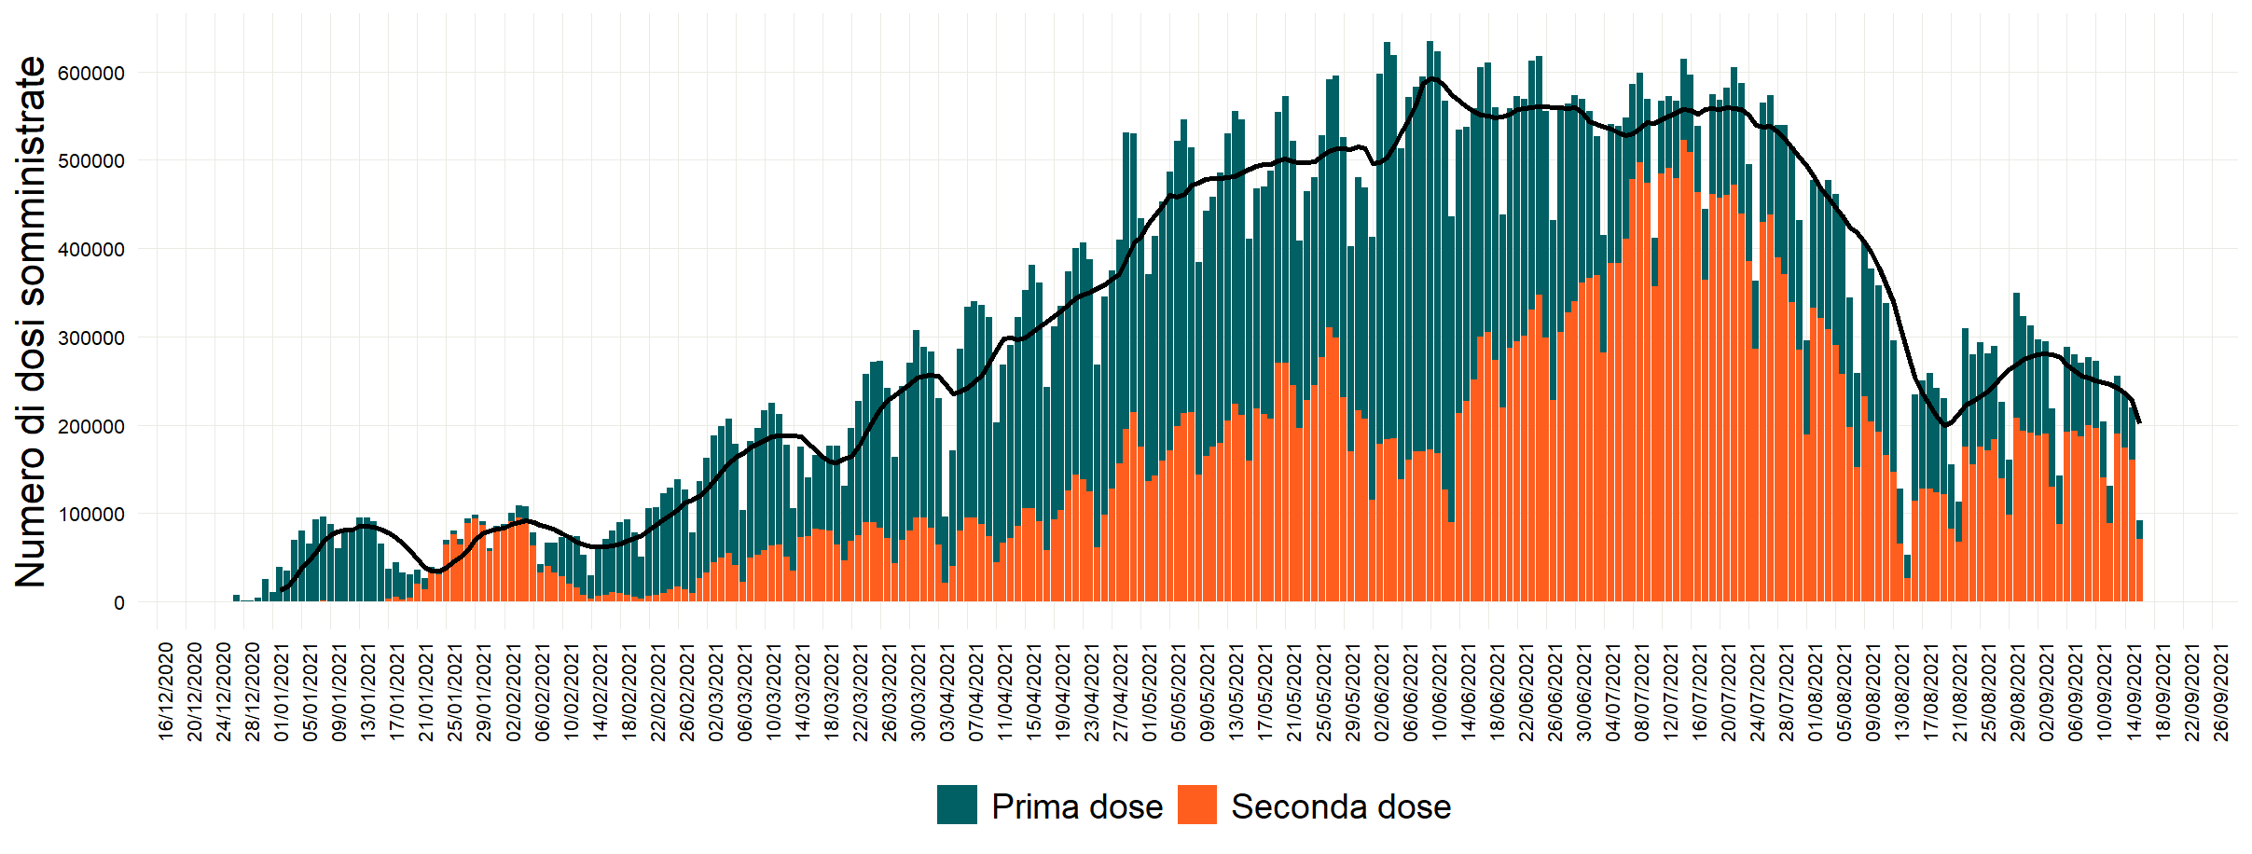
Numero di prime e seconde dosi di vaccino somministrate giornalmente dal 27/12/2020 al 15/09/2021
Data di ultimo aggiornamento: 15 settembre 2021

Slide 24
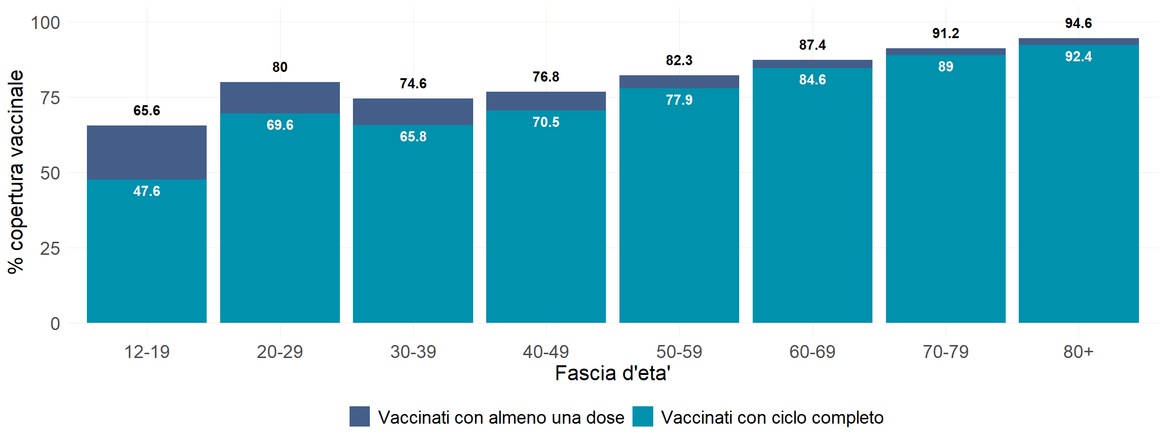
Percentuale copertura vaccinale per classe d’età
12+ vaccinati con ciclo completo: 75,1%
12+ vaccinati con almeno una dose: 81,6%
Data di ultimo aggiornamento: 15 settembre 2021

Slide 25
Popolazione Italiana di età >12 anni e casi di covid-19 diagnosticati, ospedalizzati, ricoverati in terapia intensiva e deceduti negli ultimi 30 giorni, per stato vaccinale e classe d’età
 | Fascia di età | Non vaccinati | Vaccinati con ciclo incompleto | Vaccinati con ciclo completo
Popolazione (21/08/2021) | 12-39 | 6.602.412 (37,9%) | 3.128.125 (17,9%) | 7.705.018 (44,2%)
 | 40-59 | 4.684.966 (25,4%) | 1.379.625 (7,5%) | 12.382.591 (67,1%)
 | 60-79 | 1.765.005 (13%) | 463.925 (3,4%) | 11.343.849 (83,6%)
 | 80+ | 281.773 (6,2%) | 104.255 (2,3%) | 4.168.357 (91,5%)
Diagnosi di Sars-CoV-2 (06/08/2021-05/09/2021) | 12-39 | 57.228 (73,8%) | 8.599 (11,1%) | 11.700 (15,1%)
 | 40-59 | 29.184 (58,9%) | 3.794 (7,7%) | 16.554 (33,4%)
 | 60-79 | 8.629 (40,3%) | 1.171 (5,5%) | 11.620 (54,2%)
 | 80+ | 1.859 (26%) | 164 (2,3%) | 5.116 (71,7%)
Ospedalizzazioni** (30/07/2021-29/08/2021) | 12-39 | 1.705 (90,1%) | 76 (4%) | 111 (5,9%)
 | 40-59 | 2.528 (86,4%) | 116 (4%) | 283 (9,7%)
 | 60-79 | 1.903 (66,6%) | 163 (5,7%) | 792 (27,7%)
 | 80+ | 705 (37,1%) | 49 (2,6%) | 1.145 (60,3%)
Ricoveri in Terapia Intensiva** (30/07/2021-29/08/2021) | 12-39 | 73 (92,4%) | 2 (2,5%) | 4 (5,1%)
 | 40-59 | 295 (93,1%) | 7 (2,2%) | 15 (4,7%)
 | 60-79 | 366 (77,9%) | 16 (3,4%) | 88 (18,7%)
 | 80+ | 52 (47,3%) | 2 (1,8%) | 56 (50,9%)
Decessi** (16/07/2021-15/08/2021) | 12-39 | 9 (75%) | 1 (8,3%) | 2 (16,7%)
 | 40-59 | 114 (84,4%) | 6 (4,4%) | 15 (11,1%)
 | 60-79 | 353 (72,9%) | 31 (6,4%) | 100 (20,7%)
 | 80+ | 294 (48,8%) | 20 (3,3%) | 288 (47,8%)

Slide 26
Efficacia vaccinale nella popolazione Italiana sopra 12 anni nei casi di covid-19 diagnosticati
nel periodo 5 aprile – 12 settembre 2021
Gruppo | Fascia di età | Efficacia vaccinale (vaccinati ciclo incompleto vs non vaccinati) | Efficacia vaccinale (vaccinati ciclo completo vs non vaccinati)
Diagnosi di Sars-CoV-2 | 12-39 | 47,2 [46,6-47,9] | 69,3 [68,9-69,7]
 | 40-59 | 67,6 [67,1-68] | 74,4 [74,1-74,8]
 | 60-79 | 77,5 [77,1-77,9] | 82,2 [81,9-82,5]
 | 80+ | 60,3 [59,1-61,6] | 86,8 [86,4-87,1]
 | Totale | 63,1 [62,81-63,4] | 76,88 [76,7-77,05]
Ospedalizzazioni | 12-39 | 82,6 [80,2-84,7] | 88,6 [86,9-90,1]
 | 40-59 | 89,4 [88,4-90,3] | 93,5 [92,9-94]
 | 60-79 | 87,5 [86,8-88,1] | 93,6 [93,3-94]
 | 80+ | 72,6 [70,9-74,1] | 93 [92,6-93,3]
 | Totale | 84,05 [83,5-84,57] | 93,07 [92,84-93,28]
Ricoveri in Terapia Intensiva | 12-39 | 91,6 [79,8-96,5] | 94,9 [86,4-98,1]
 | 40-59 | 93,3 [90,5-95,3] | 96,1 [94,5-97,3]
 | 60-79 | 91,5 [90,1-92,7] | 95,8 [95,1-96,5]
 | 80+ | 78,5 [71,2-83,9] | 93,2 [91,5-94,6]
 | Totale | 90,76 [89,54-91,83] | 95,4 [94,8-95,92]
Decessi | 12-39 | -** | -**
 | 40-59 | 87,6 [81,5-91,7] | 92,5 [88,6-95]
 | 60-79 | 90,1 [88,8-91,2] | 95,9 [95,2-96,5]
 | 80+ | 77,9 [75,8-79,8] | 96 [95,6-96,3]
 | Totale | 83,82 [82,64-84,93] | 95,72 [95,38-96,03]

Slide 27
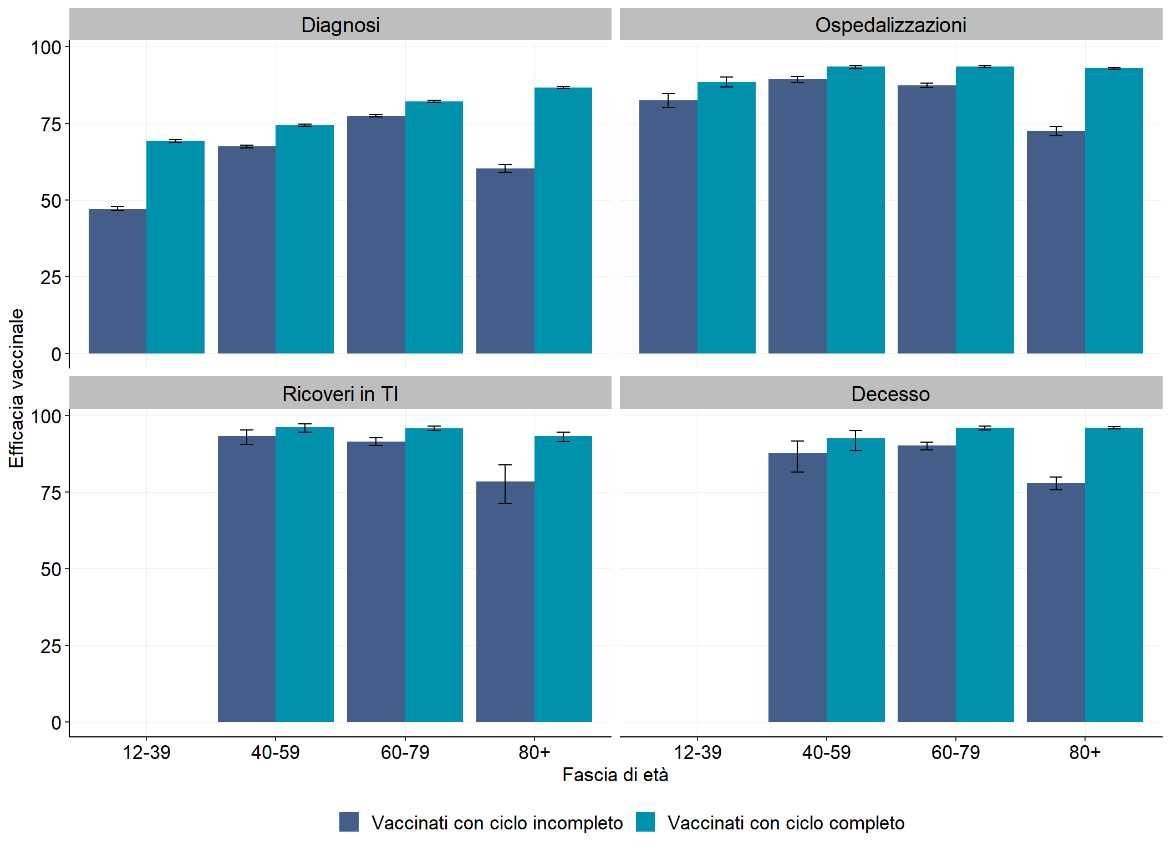
Efficacia vaccinale nei casi diagnosticati, ospedalizzati, ricoverati in terapia intensiva e deceduti per stato vaccinale e classe d’età
Per la fascia 12-39 dato di efficacia vaccinale non disponibile per ricoveri in terapia intensiva e decessi. Il basso numero di eventi rende la stima poco attendibile.
PERIODO 5 APRILE – 12 SETTEMBRE 2021

Slide 28
Monitoraggio delle varianti
Aggiornamento al 15 settembre 2021

Slide 29
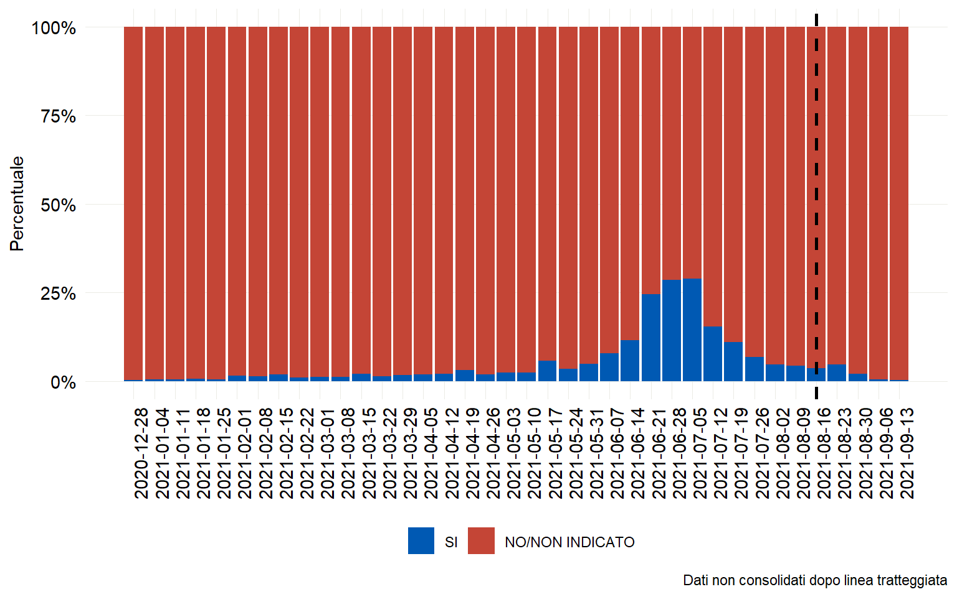
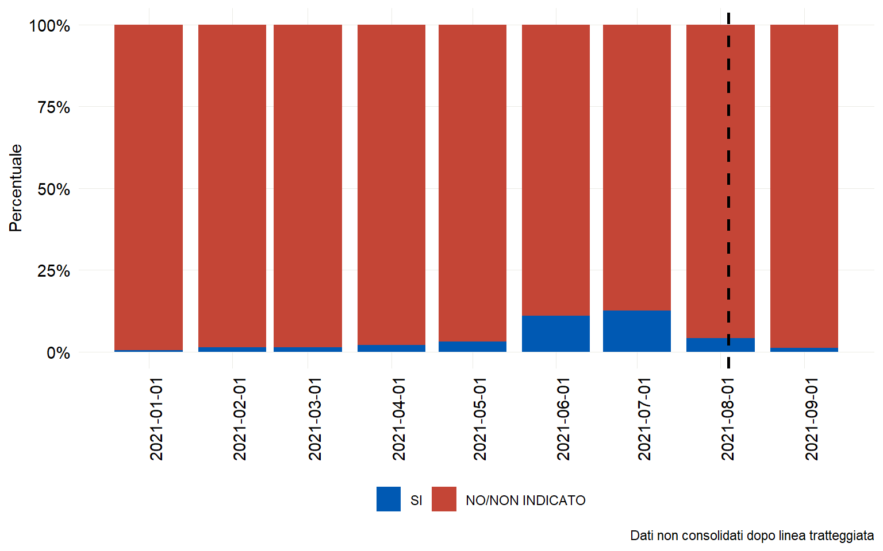
Distribuzione percentuale delle genotipizzazioni per settimana e mese
Rimane elevata in Italia la capacità di genotipizzare/sequenziare campioni clinici positivi per SARS-CoV-2 e pari al 12,6% (n=12.351) nel mese di luglio e 4,2% (n=8.142) nel mese di agosto.
FONTE: Sistema di Sorveglianza Integrata COVID-19
Data di ultimo aggiornamento: 15 settembre 2021

Slide 30
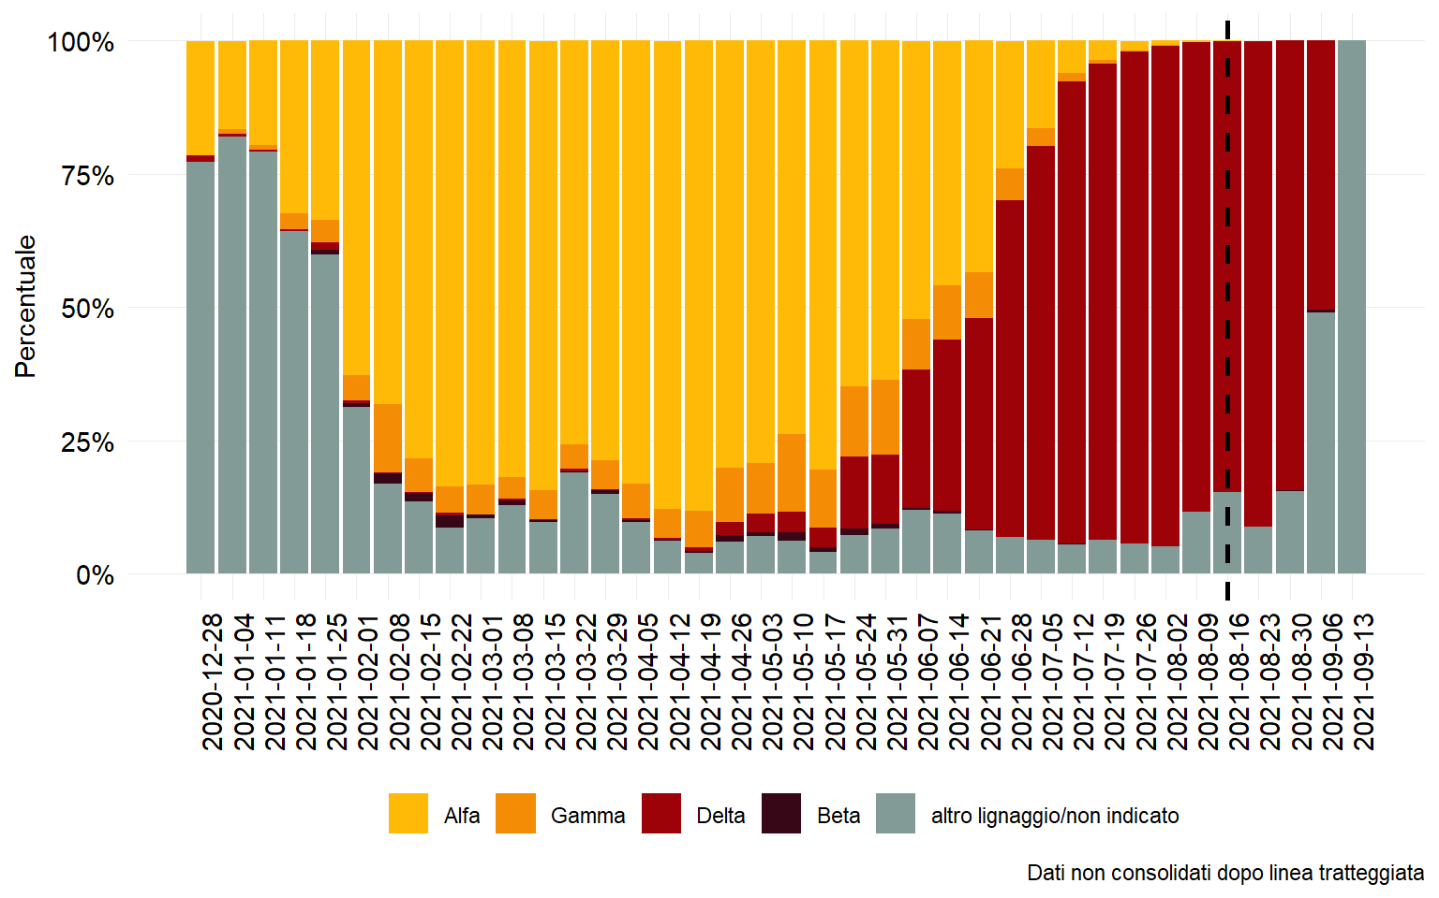
Distribuzione percentuale delle varianti identificate per settimana
  La variante delta (lignaggio B.1.617.2) si conferma essere la variante prevalente in Italia.
  Nuovi casi di infezione causati dalla variante delta sono stati segnalati in tutte le Regioni/PPAA. I dati delle regioni Campania, Marche, Molise, Piemonte e Toscana sono da considerarsi parziali a causa di problemi tecnici.
FONTE: Sistema di Sorveglianza Integrata COVID-19
Data di ultimo aggiornamento: 15 settembre 2021

Slide 31
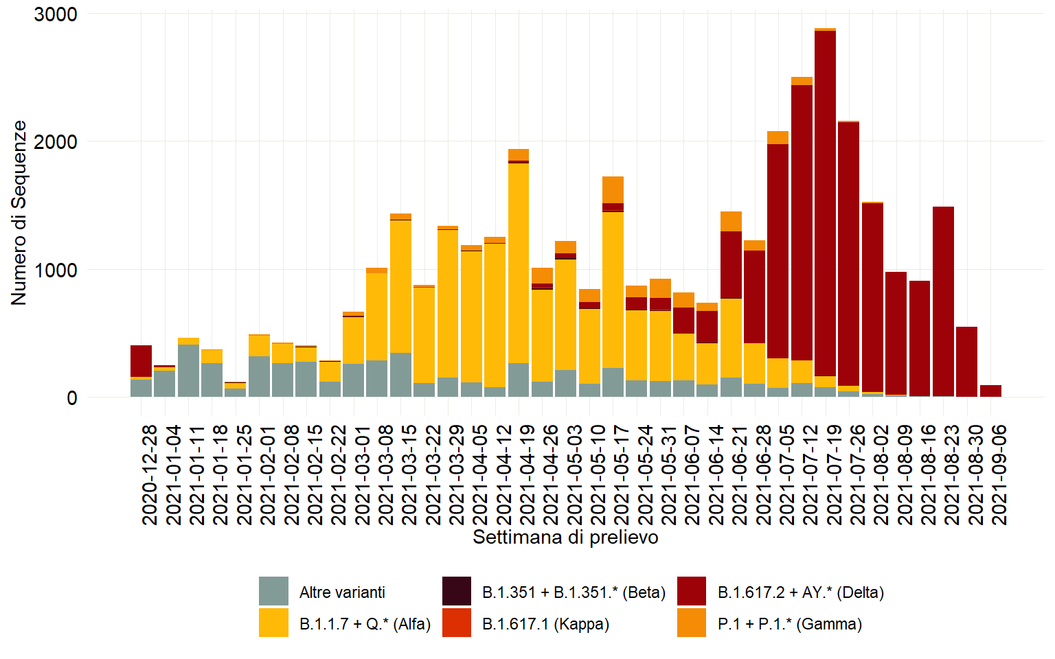
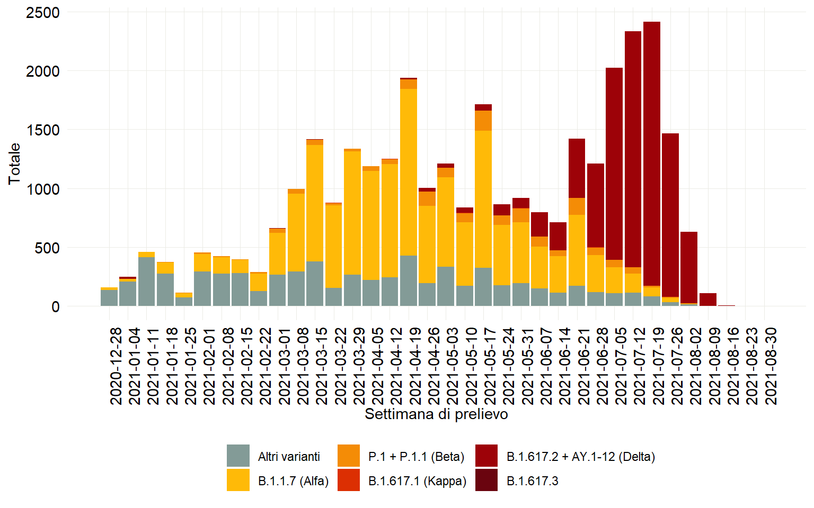
Andamento delle principali VOC identificate dal software della piattaforma I-Co-Gen per settimana di campionamento, Italia, 28 dicembre 2020 – 13 settembre 2021
FONTE: Piattaforma di analisi genomica I-Co-Gen

Slide 32
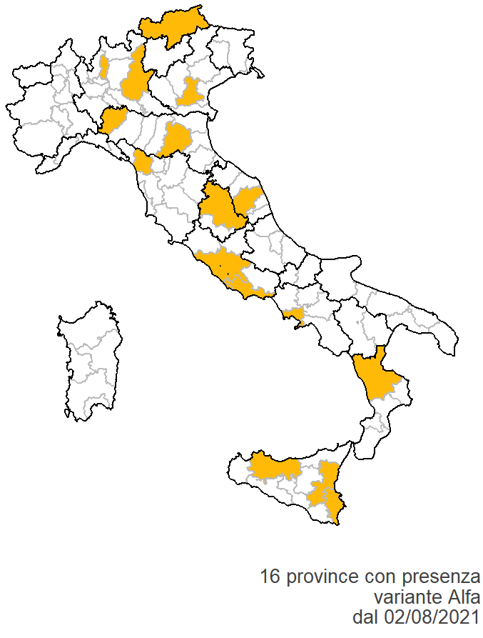
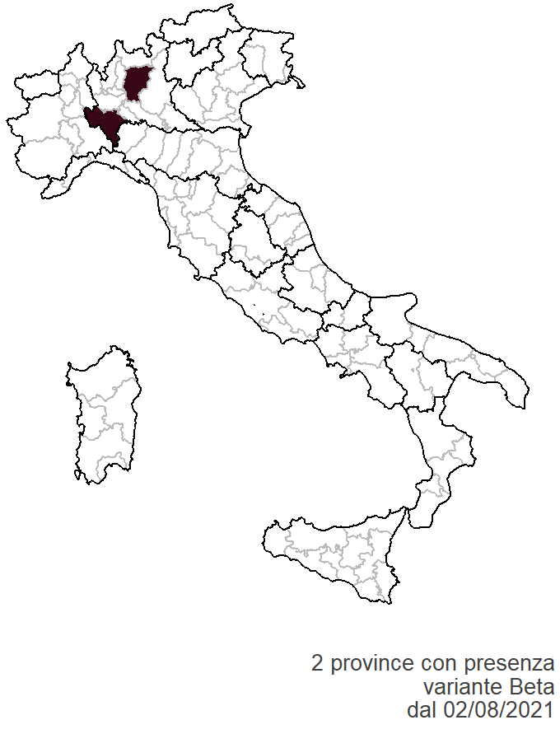
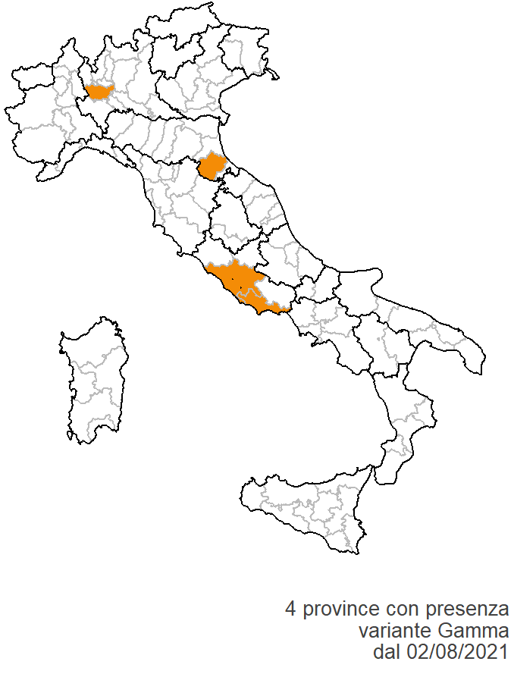
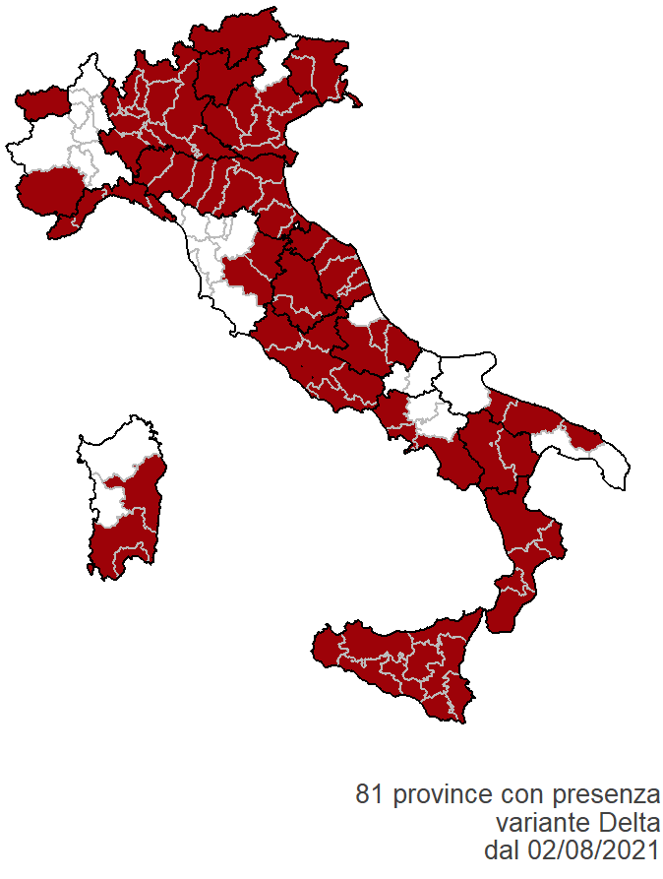
Province con almeno un caso di COVID-19 da variante VOC
per provincia di diagnosi - ultimi 45 giorni
FONTE: Sistema di Sorveglianza Integrata COVID-19
Data di ultimo aggiornamento: 15 settembre 2021

Slide 33
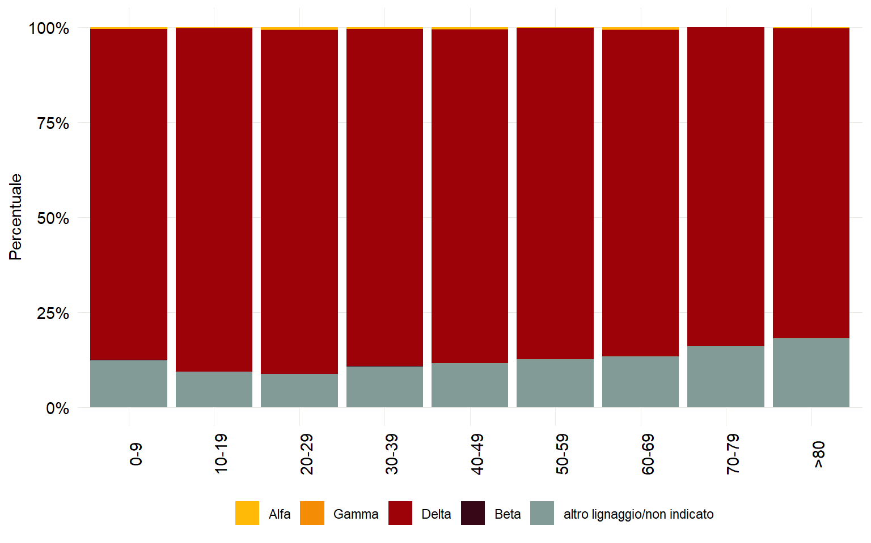
Distribuzione delle varianti per fascia d’età ultimi 45 giorni
FONTE: Sistema di Sorveglianza Integrata COVID-19
Data di ultimo aggiornamento: 15 settembre 2021

Slide 34
Analisi del rischio e scenario per Regione/PA
6 – 12 settembre 2021 (15 settembre 2021),
analisi dell’occupazione dei PL attivi aggiornata al 14 settembre 2021
Fonte: Cabina di Regia

Slide 35
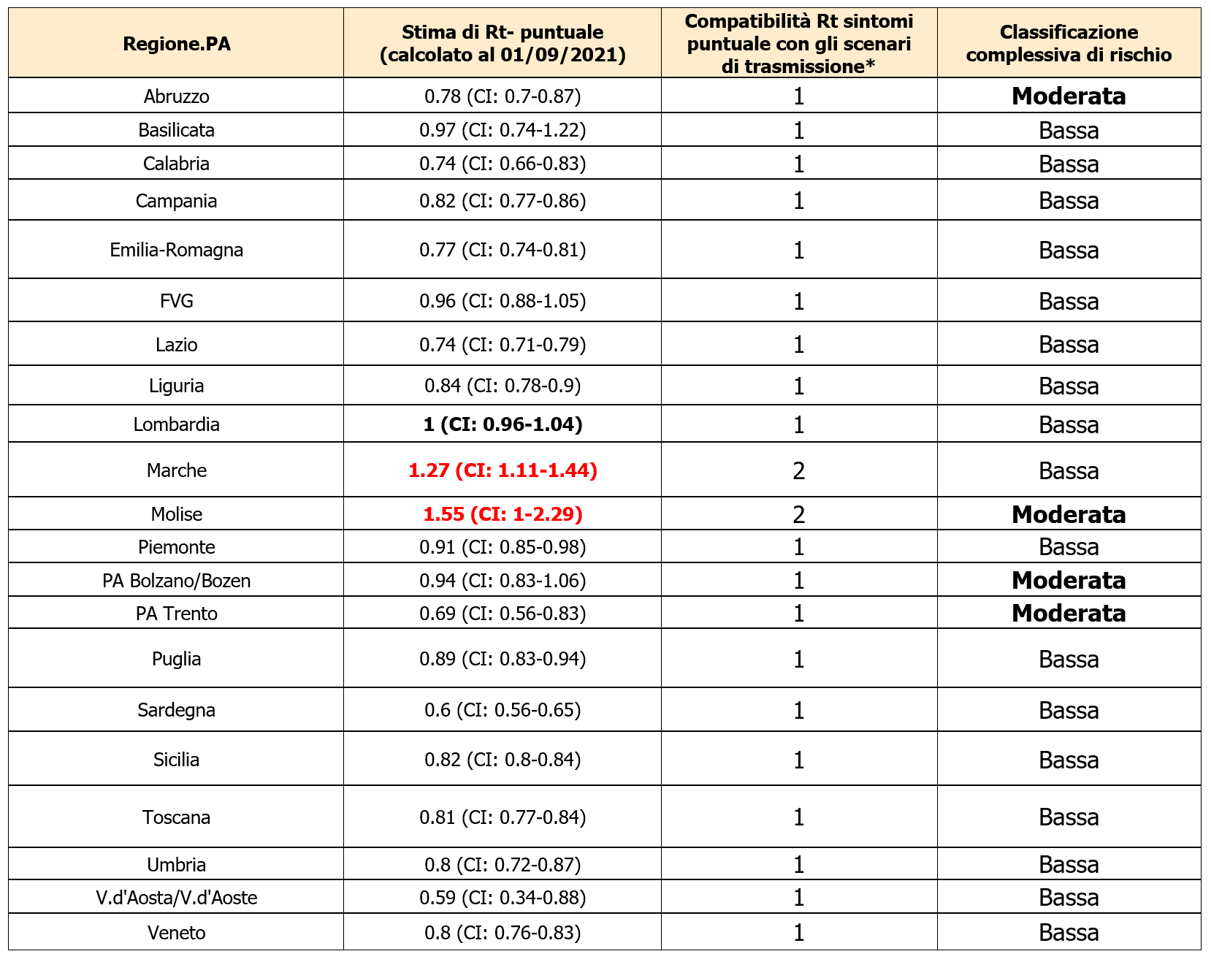
Analisi del rischio e scenario per Regione/PA

Slide 36
Headline della Cabina di Regia (17 settembre 2021)
Si conferma la diminuzione dell’incidenza settimanale a livello nazionale, prossima alla soglia di 50 casi settimanali per 100.000 abitanti. La trasmissibilità stimata sui casi sintomatici e sui soli casi ospedalizzati è in diminuzione e sotto la soglia epidemica.
Si osserva una lieve diminuzione del tasso di occupazione di posti letto in area medica e terapia intensiva associati alla malattia COVID-19.
Quasi tutte le Regioni/PPAAA sono classificate a rischio epidemico basso, nessuna Regione/PPAA presenta un rischio epidemico alto.

Slide 37
Headline della Cabina di Regia (17 settembre 2021)
La circolazione della variante delta è largamente prevalente in Italia. Questa variante è dominante nell’Unione Europea ed associata ad un aumento nel numero di nuovi casi di infezione anche in paesi con alta copertura vaccinale.
Una più elevata copertura vaccinale ed il completamento dei cicli di vaccinazione rappresentano gli strumenti principali per prevenire ulteriori recrudescenze di episodi di aumentata circolazione del virus sostenute da varianti emergenti con maggiore trasmissibilità.
È opportuno continuare a garantire un capillare tracciamento, anche attraverso la collaborazione attiva dei cittadini per realizzare il contenimento dei casi; mantenere elevata l’attenzione ed applicare e rispettare misure e comportamenti raccomandati per limitare l’ulteriore aumento della circolazione virale.

